Slide 1



1
2
3
4
5
6
7
8
9
10
11
12
13
14
15
16
17
18
19
20
21
22
23
24
25
26
27
28
29
30
31
32
33
34
35
36

Slide 2

測驗時間：50分鐘
學生須知：
1. 本測驗卷共有兩部分：
甲部：第1至第30題
乙部：第31至第36題
2. 全部題目均須作答。
3. 把答案寫在答題紙上。
4. 在答題紙上填寫學生姓名、班別及學號。
5. 學生可利用本測驗卷的空白部分做算草，測驗完畢後無須將算草擦去。
6. 不准使用計算機。

Slide 3
甲部考核課題
乙部
範疇 | 題目 | 課題
數 | 1－13 | ➔小數四則混合計算 ➔小數、分數和百分數的互化 及大小比較 ➔分數乘法(5上) ➔小數減法(4下) ➔整數四則混合計算(4下) | ➔百分數的認識及應用 ➔分數四則混合計算(5下) ➔多位數(5上) ➔分數的認識(4下) ➔倍數和因數(4上) ➔整數乘法和除法(4上)
圖形與 空間 | 14－17 | ➔軸對稱 ➔八個方向(4上) | ➔摺紙圖樣(5下) ➔四邊形的特性(4上)
度量 | 18－25 | ➔時間和速率 ➔不規則立體的體積 ➔面積(4下、5上) | ➔圓周和圓面積 ➔容量與體積 ➔周界(4下)
數據處理 | 26－28 | ➔平均數 ➔統計圖的應用 | ➔折線圖
代數 | 29－30 | ➔方程 | ➔代數式(5上、5下)

Slide 4
甲部
乙部考核課題
題號 | 學習重點 | 範疇 |  | 題號 | 學習重點 | 範疇
31(a) | ➔八個方向(4上) | 圖形與 空間 |  | 33(c) | ➔平均數 | 數據 處理
31(b) | ➔分數乘法(5上) | 數 |  | 34(a) | ➔軸對稱 | 圖形與 空間
31(c) | ➔分數四則混合計算 (5下) |  |  | 34(b) | ➔周界(4下) | 度量
32(a) | ➔代數式(5上) | 代數 |  | 35(a)(b) | ➔不規則立體的體積 | 數
32(b) | ➔方程 |  |  | 36(a) | ➔摺紙圖樣(5下) | 圖形與 空間
33(a)(b) | ➔折線圖 | 數據 處理 |  | 36(b) | ➔小數四則混合計算 | 數

Slide 5
鐵路X的實際長度是136 258m。當取近似值至
千位，鐵路X和鐵路Y的長度一樣。下列哪一項
可能是鐵路Y的實際長度？
1.
A. 135 941m B. 136 507m
C. 137 163m D. 141 247m
[2分]
136 258取近似值至千位是：136 000
將各選項取近似值至千位：
A. 136 000
B. 137 000
C. 137 000
D. 141 000

Slide 6
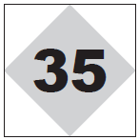
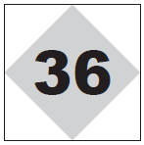
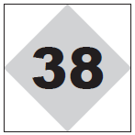
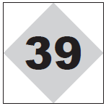
2.
在以下四個數中，其中一個數的因數數量和其他
三個數不同。該數所有因數相加的結果是多少？
35 = 1×35
= 5×7
36 = 1×36
= 2×18
39 = 1×39
= 3×13
= 3×12
= 4×9
= 6×6
38 = 1×38
= 2×19
A. 48 B. 56
C. 60 D. 91
[2分]
35的所有因數是：1，5，7，35
共4個
36的所有因數是：1，2，3，4，6，9，12，18，36
共9個
共4個
38的所有因數是：1，2，19，38
1＋2＋3＋4＋6＋9＋12＋18＋36
= 91
39的所有因數是：1，3，13，39
共4個

Slide 7
數字卡上的數是28和56的公因數，也是4和14的
公倍數。以下哪一項可能是數字卡上的數？
3.
✗
A. 14 B. 28
C. 36 D. 56
[2分]
✗
✗
利用剔除法，剔除不符合條件的選項。
A. 14不是4的倍數。
C. 36不是14的倍數。
D. 56不是28的因數。

Slide 8
4.
家樂原有42個橙子，他把8個橙子給了哲誠，又用
了20個橙子製作了一瓶果醬。餘下橙子的數量佔
原有橙子數量的幾分之幾？
17
21
11
21
A. B.
C. D.
2
3
1
3
[2分]
餘下橙子的個數
42－8－20
1
=
=
原有橙子的個數
42
3

Slide 9

5.
老師買了362顆巧克力，最少要多買幾顆才能把
巧克力平均分給12個班？
O
A. 2 B. 10
C. 30 D. 31
[2分]
先找出平均分給12個班後，餘下多少顆巧克力。
362÷12 = 30(顆)…2(顆)
362÷12 = 30(顆)…2(顆)
，餘下2顆巧克力。
部分學生未能正確處理餘數。
最少要有12顆巧克力才能平均分給12個班。
所以最少要多買：
12－2 = 10(顆)

Slide 10
6.
下列哪一個數的值相等於0.009？
A. 9% B. 0.9%
C. 0.09% D. 0.009%
[2分]
方法一：將各項的百分數化爲小數。
百分數化爲小數：
小數點向左移兩個位
方法二：
將0.009化爲百分數。
A. 9%
= 0.09
小數化爲百分數：
小數點向右移兩個位
B. 0.9%
= 0.009
C. 0.09%
= 0.0009
0.009
= 0.9%
D. 0.009%
= 0.00009

Slide 11
7.
4 0 ◆
× ☆ 3
下列哪一個選項能使以上算式得出一個最小的
奇數？
A. ☆ = 2，◆ = 0
B. ☆ = 2，◆ = 1
C. ☆ = 1，◆ = 0
D. ☆ = 1，◆ = 1
◆
×奇數 = 奇數
奇數
所以◆ = 1。
相乘的數越小，積越小。
[2分]
所以☆ = 1。

Slide 12
1
5
8.
茶壺每個售$320，茶杯每個售$25 。美思有
$500，買了一個茶壺後，餘款最多可買茶杯多
少個？
A. 5 B. 6
C. 7 D. 8
[2分]
餘款是：
500－320
= $180
1
5
1
7
180÷25
= 7
餘款最多可買7個茶杯。

Slide 13
9.
6.6
1
5
<
<
？
<
2
3
0.6327 <
< 6.32 <
6.2
< 6.3 <
6.327
6.667
6
632.7%
6
以上四張數字卡是按數值由小至大排列，以下哪
一項可能是第三張卡片上的數字？
✗
A. 6.3
3
5
✓
B. 6
= 6.6
[2分]
= 0.6327
8
25
✗
C. 63.27%
✗
D. 6
= 6.32
把分數和百分數化爲小數，再比較大小。
1
5
2
3
6
= 6.2
632.7% = 6.327
6
≈ 6.667

Slide 14
10.
下表展示了兩位學生的資料：
學生 | 身高 | 體重
思翰 | 1.73m | 66.33kg
家福 | 1.65m | 58.48kg
這兩位學生的身高及體重分別相差多少？
身高 體重
A. 0.08m 7.85kg
B. 0.18m 7.85kg
C. 0.08m 7.95kg
D. 0.18m 7.95kg
身高相差：
[2分]
1.73－1.65
= 0.08(m)
體重相差：
66.33－58.48
= 7.85(kg)

Slide 15
11.
體育用品店大減價，所有籃球「買三送一」。
李老師付$474買了4個籃球，平均每個籃球便宜
多少？
A. $39.5 B. $78.4
C. $117.6 D. $156.8
[2分]
$474
$0
平均每個籃球的售價是：
474÷4
= $118.5
每個籃球原來的售價是：
$474
474÷3
= $158
買4個籃球只須付
3個的價錢。
平均每個籃球便宜：
158－118.5
= $39.5

Slide 16
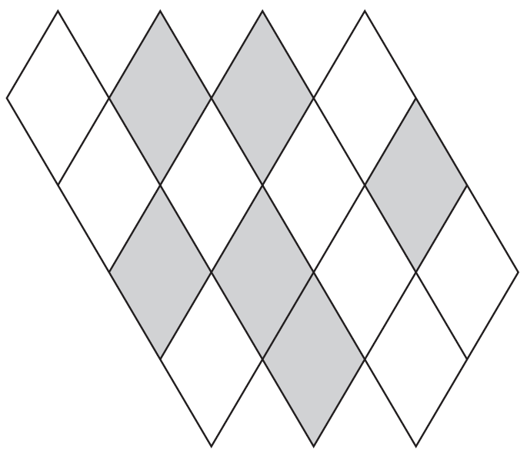
12.
先分別數出白色部分和陰影部分各有多少個菱形。
白色部分：9個
陰影部分：6個
上圖是由15個大小相同的菱形組成。白色部分比
陰影部分多佔了全圖的百分之幾？
9－6
A. 20% B. 40%
C. 60% D. 80%
×100%
[2分]
15
= 20%

Slide 17
13.
店鋪原有200張沙發。上午捐贈了40張。下午捐
贈了餘下沙發的 。下午捐贈的沙發佔原有的百
分之幾？
3
5
A. 60% B. 48%
C. 20% D. 6%
[2分]
下午捐贈的沙發
96
=
48%
×100%
=
×100%
原有沙發
200
下午捐贈的沙發：
3
(200－40)
= 96(個)
×
5

Slide 18
14.
子俊參加田徑訓練，先從Q點向東北方跑到R點。
他要去T點，應向哪個方向跑，路程才是最短的？
A. 西北
B. 東北
C. 西南
D. 東南
[2分]
P
南
Q
×
×
東
西
R
×
東北
北
×
×
S
T
他應向西北方跑。

Slide 19
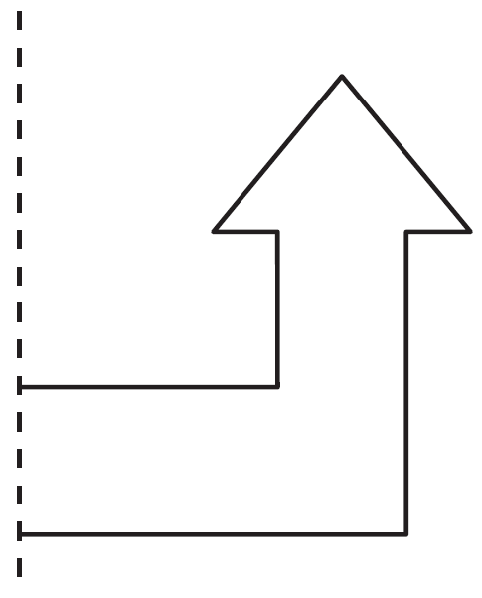
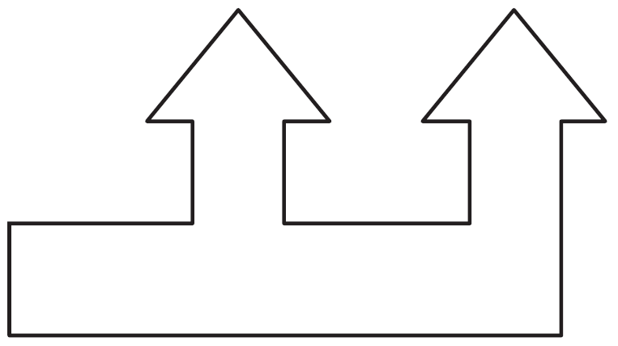
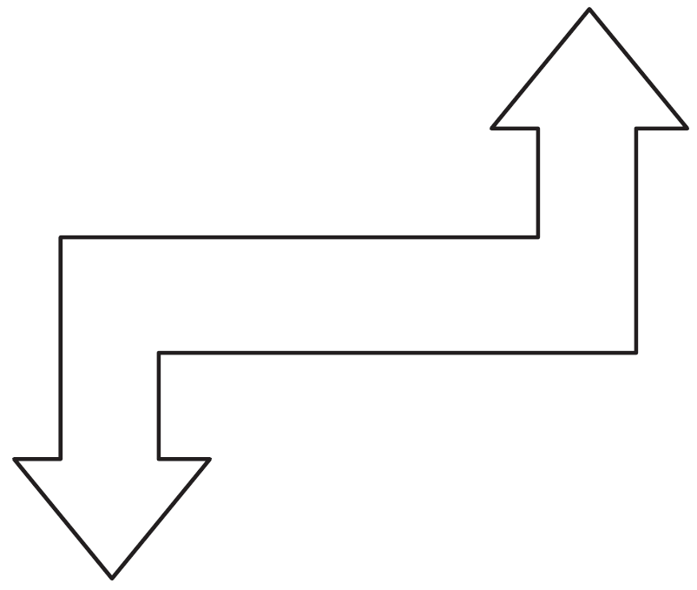
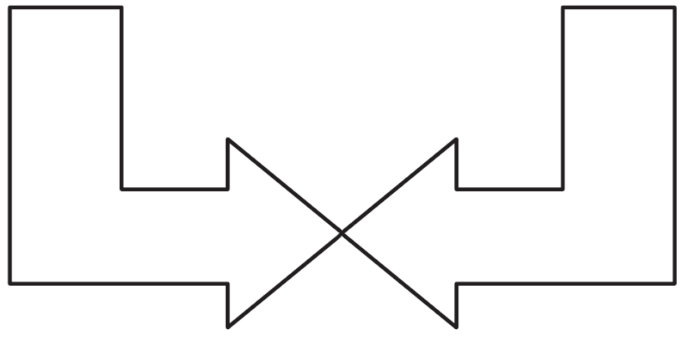
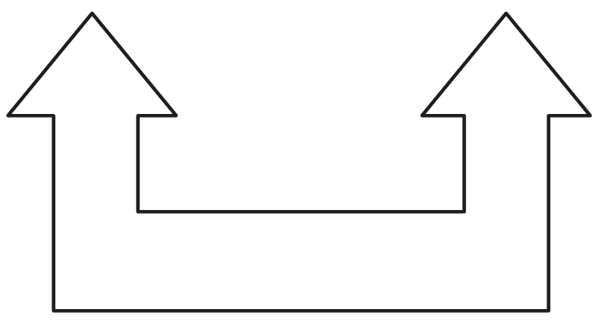
對稱軸的兩邊能完全重疊。
15.
上圖顯示一個軸對稱圖形的一部分，虛線是圖形的
對稱軸，以下哪一個會是該軸對稱圖形？
A. B.
C. D.
[2分]

Slide 20
16.
下列哪些關於四邊形的描述是正確的？
I. 等腰梯形有兩條對稱軸。
II. 菱形四邊長度相等。
III. 長方形有兩對對邊平行。
✗
✓
✓
只有一條對稱軸。
A. 只有I及II B. 只有I及III
C. 只有II及III D. I 、 II及III
[2分]

Slide 21
17.
下列哪一個圖形有最多條對稱軸？
A. B.
1條
1條
C. D.
[2分]
0條
2條

Slide 22
18.
6m
先求出花圃的面積。
花圃
18m
花圃長：
28－6－6
= 16(m)
6m
6m
6m
花圃闊：
18－6－6
= 6(m)
28m
面積是：
16×6
= 96(m²)
一塊長28m、闊18m的長方形草地中有一個長方形花圃，如上圖所示。花圃每平方米有14株鬱金
香，花圃裏共有鬱金香多少株？
共有鬱金香
A. 7056 B. 3696
C. 1344 D. 96
14×96
[2分]
= 1344(株)

Slide 23

三角形J和G的底相同，
高都是4m，
所以它們的面積相等。
4m
G
H
本題須將兩個陰影部分，轉
化成一個三角形，再求轉化
成的三角形的面積。
J
(4＋4)m
4m
19.
在上圖的正方形中，陰影部分的面積是多少？
A. 64m²
B. 32m²
C. 24m²
D. 16m²
先將陰影部分轉化成一個三角形。
陰影部分的面積
= 三角形H的面積＋
三角形J的面積
三角形G的面積
[2分]
= (4＋4)×4÷2
= 16(m²)

Slide 24
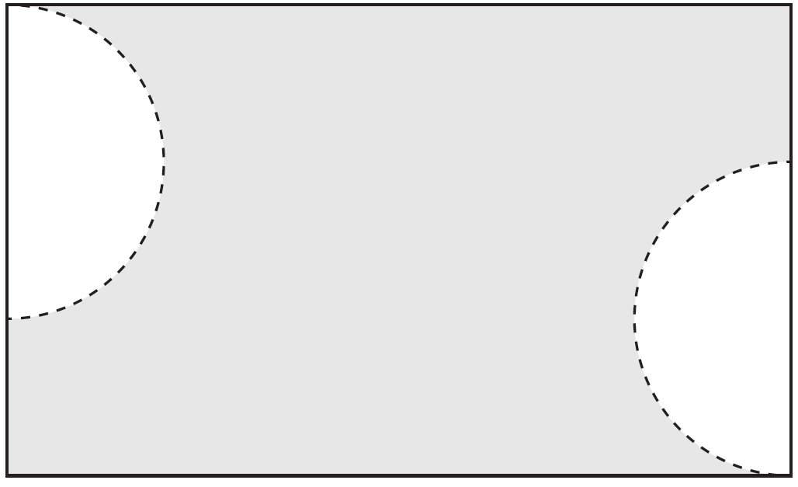
20.
半圓的半徑是：
20cm
20÷2
= 10(cm)
10cm
30cm
陰影部分的面積是
10×5
= 50(cm)
10×3
= 30(cm)
×2
50×30－
10×10×3.14÷2
50cm
= 1186(cm²)
美珍把一張長方形手工紙，沿虛線剪去兩個大小
相同的半圓，如上圖所示。如果長方形的長和闊
分別是半圓半徑的5倍和3倍，陰影部分的面積是
多少？(取π為3.14)
陰影面積 = 長方形面積－半圓面積×2
半圓的面積 = 半徑×半徑×π÷2
A. 244cm² B. 314cm²
C. 1186cm² D. 1500cm²
[2分]

Slide 25
13cm
13cm
21.
6cm
6cm
9cm
9cm
5cm
圖二是由圖一所示的兩個長方形拼砌而成，它的周
界是多少？
它的周界是
A. 66cm B. 56cm
C. 48cm D. 44cm
[2分]
(6＋9＋13)×2
= 56(cm)

Slide 26
先統一單位
22.
玉潔把一個圓柱放在地上，它向前滾動了22m。
如果圓柱的底的直徑是35cm，它滾動了多少圈？
(取π為 )
22
7
A. 10 B. 20
C. 100 D. 200
圓周 = 直徑×π
[2分]
滾動一圈的距離是：
35×
22
7
= 110(cm)
22m = 2200cm
圓柱的底是圓形，圓柱向前滾動一圈的距離等於該圓的圓周。
它滾動了：
2200÷110
= 20(圈)

Slide 27
23.
以下的標誌由8個大小和形狀相同的梯形組成，標
誌的面積是多少？
A. 640cm²
B. 384cm²
C. 320cm²
D. 40cm²
8cm
24cm
4cm
12cm
[2分]
梯形的下底：
24cm
24÷2 = 12(cm)
標誌的面積 =一個梯形的面積×8
= (8＋12)×4÷2
×8
= 320(cm²)

Slide 28
24.
傑文昨天前往運動場時，他用了20分鐘步行了1.8km。然後他以步行速率的2倍跑完餘下360m的路程。他在前往運動場期間跑了多久？
A. 2分鐘 B. 2.5分鐘
C. 3分鐘 D. 3.5分鐘
[2分]
速率 = 路程÷時間
1.8km = 1800m
跑步的時間 = 路程÷步行速率的2倍
步行的速率是
20分鐘 = (60×20)秒 = 1200秒
跑了：
360÷(1.5×2)
= 120(秒)
1800÷1200
120÷60 = 2(分鐘)
= 1.5(m/s)

Slide 29
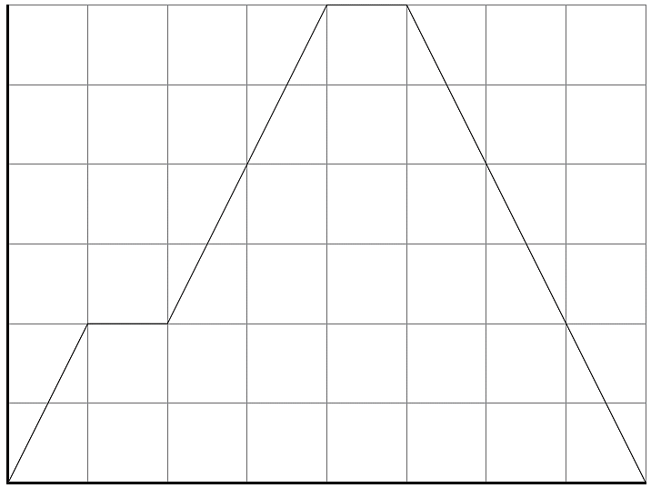
25.
根據右圖，下列哪項/些描述是正確的？
I. 文俊用平均3.6km/h的速率從家走到文具店。
II. 文俊用平均4.8km/h的速率從文具店走回家。
III. 文俊在文具店逗留了10分鐘。
✓
✓
✗
文俊的行程圖
A. 只有II
B. 只有I及II
C. 只有II及III
D. I、II及III
文具店
1200
800
400
0
[2分]
1200m
= 1.2km
逗留了5分鐘
路程(米)
速率 = 路程÷時間
20
60
即 小時
15
60
即 小時
15
60
20
60
20分鐘
15分鐘
I. 1.2÷
= 4.8(km/h)
II. 1.2÷
= 3.6(km/h)
家
09:00 09:10 09:20 09:30 09:40
時間

Slide 30
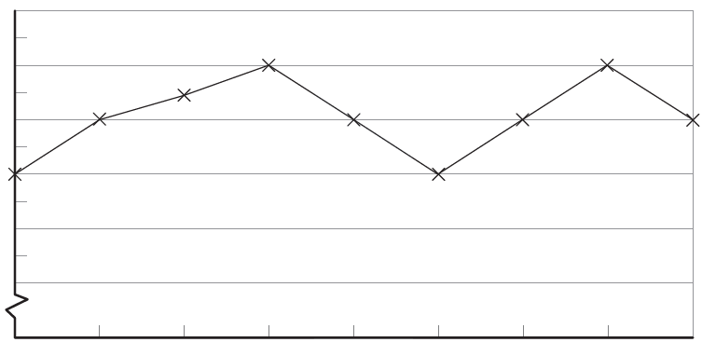
26.
珍妮今天下午1時至下午5時的體溫記錄
40
39
38
37
36
35
0
溫度(℃)
即1.5小時
1小時30分鐘
1小時
13:00 13:30 14:00 14:30 15:00 15:30 16:00 16:30 17:00
時間
1.5＋1
= 2.5
根據上圖，珍妮的體溫在38℃或以上的時間共有多久？
A. 1小時 B. 1.5小時
C. 2.5小時 D. 4小時
[2分]

Slide 31
27.
星華想用統計圖來表示他在上星期支出的變化
趨勢，他應選用以下哪一種統計圖？
A. 象形圖 B. 棒形圖
C. 折線圖 D. 圓形圖
[2分]
折線圖能表示連續的統計數據的變化趨勢。

Slide 32
28.
下列哪一組數的平均值是最小？
A. 1.9、77.2、173.5
B. 18、26.5、38.7、59
C. 23、36、60、76.2
D. 30.7、82、86.8
[2分]
A. (1.9＋77.2＋173.5)÷3 = 84.2
B. (18＋26.5＋38.7＋59)÷4 = 35.55
C. (23＋36＋60＋76.2)÷4 = 48.8
D. (30.7＋82＋86.8)÷3 = 66.5

Slide 33
29.
圖一
圖二
在圖一中，一個三角形有3個點。若把n個三角形
拼合起來，如圖二所示，共有多少個點？
A. n
B. n＋2
C. 2n＋2
D. 3n
三角形的個數 | 點的個數
嘗試找出三角形的個數與點的個數的關係。
1
＋2 =
3
[2分]
題目涉及代數符號的
運算。
2
＋2 =
4
3
＋2 =
5
…
…
n
＋2 =
n＋2

Slide 34
30.
如果P×(1＋50%) = 15，那麼P =？
A. 60 B. 30
C. 22.5 D. 10
[2分]
P×(1＋50%) = 15
P×(1＋0.5) = 15
先把百分數化爲小數
1.5P = 15
1.5P
15
=
兩邊同時除以1.5
1.5
1.5
P = 10

Slide 35
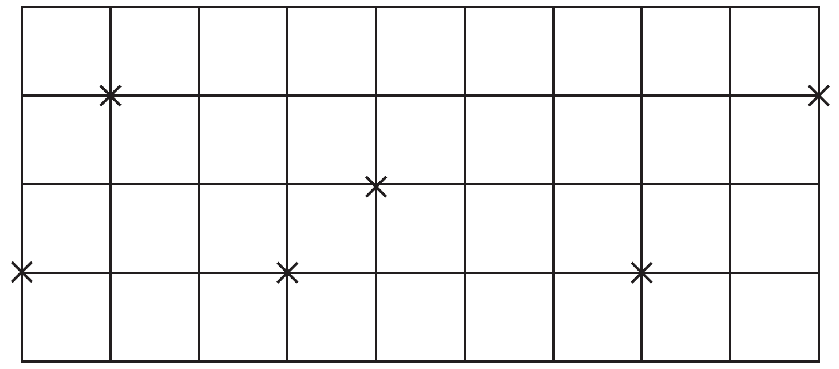
31.
A
出口
C
西
西
南
D
小食店在出口
的東南方。
南
北
入口
北
B
小食店
東
東
上圖是植物園的平面圖。王先生經營的小食店在
區域D。他在小食店擺放了200個麪包售賣，其中
有 是牛角包，其餘都是菠蘿包。
3
8
(a)
區域B在入口的北方。王先生的小食店在出口的哪一方？(只須寫出答案) [2分]
王先生的小食店在出口的 方。
東南
[2分]

Slide 36
31.
上圖是植物園的平面圖。王先生經營的小食店在
區域D。他在小食店擺放了200個麪包售賣，其中
有 是牛角包，其餘都是菠蘿包。
3
8
(b)
2
5
小食店出售的牛角包中，有 是低糖牛角包，
低糖牛角包共有多少個？(只須寫出答案) [2分]
低糖牛角包共有 個。
30
[2分]
3
8
低糖牛角包共有：
牛角包有(200×
)個。
3
8
2
5
200×
×
= 30(個)

Slide 37
31.
上圖是植物園的平面圖。王先生經營的小食店在
區域D。他在小食店擺放了200個麪包售賣，其中
有 是牛角包，其餘都是菠蘿包。
3
8
(c)
每個菠蘿包的售價為$6。如果售出全部菠蘿包，王先生可收得款項多少？ [4分]
6×
3
8
200×(1－ )
[2分]
= 750
[2分]
王先生可收得款項$750。

Slide 38
32.
下圖顯示6C班在遊戲中的分數。
6C班在遊戲中的分數
 | 第一回合 | 第二回合
男生 | 8 | 34
女生 | m | 46
(a)
6C班第一回合的總分數是多少分？(只須寫出答
案，答案以m表示) [2分]
(8＋m)
6C班第一回合的總分數是 分。
[2分]

Slide 39
如果6C班第一回合的總分數的4倍跟第二回合
的總分數相同，第一回合女生的分數是多少
分？(須用方程列式計算，並展示步驟) [4分]
32.
(b)
(8＋m)
×4
= 34＋46
[2分]
(8＋m)×4 = 80
m = 12
[2分]
(8＋m)×4÷4 = 80÷4
第一回合女生的分數是12分。
8＋m = 20
8＋m－8 = 20－8
 | 第一回合 | 第二回合
男生 | 8 | 34
女生 | m | 46
m = 12

Slide 40
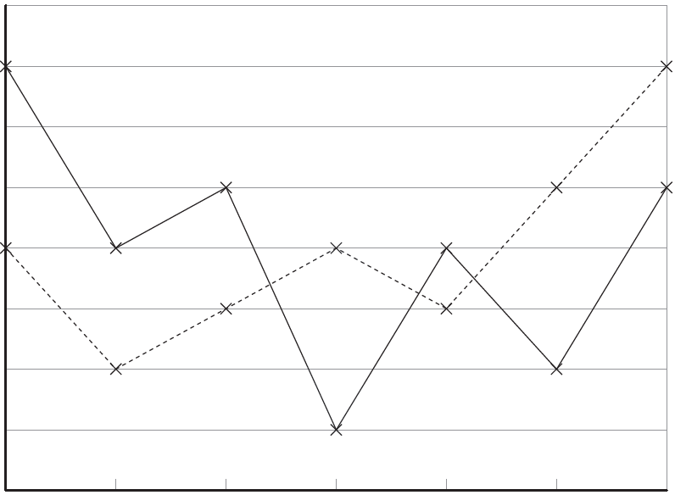
環保園上星期的入場人數
800
600
400
200
0
女性
男性
400
入場人數
400＋100
= 500
共2格
100
即每一小格表示100人。
星期日 星期一 星期二 星期三 星期四 星期五 星期六 日子
33.
上圖顯示環保園上星期的入場人數。
(a)
星期三的入場人數共有多少人？(只須寫出答案)[2分]
星期三的入場人數共有 人。
[2分]
500

Slide 41
環保園上星期的入場人數
800
600
400
200
0
女性
男性
400
入場人數
相差最少
300
400－300
= 100
星期日 星期一 星期二 星期三 星期四 星期五 星期六 日子
33.
(b)
哪一天女性的入場人數和男性的相差最少？相差多少人？(只須寫出答案) [2分]
星期 女性的入場人數和男性的相差最少，相差 人。
四
100
[2分]

Slide 42
環保園上星期的入場人數
800
600
400
200
0
女性
500
男性
400
入場人數
400
200
100
星期日 星期一 星期二 星期三 星期四 星期五 星期六 日子
(c)
由星期一至星期五，女性的平均入場人數是多少人？ [4分]
33.
(400＋500＋100＋400＋200)÷5
= 320

Slide 43
33.
(c)
由星期一至星期五，女性的平均入場人數是多少人？ [4分]
(400＋500＋100＋400＋200)÷5
[2分]
= 320
[2分]
由星期一至星期五，女性的平均入場人數是
320人。

Slide 44
34.
攸文用9個大小相同的菱形，組成圖一及圖二的
形狀。
圖一
圖二
(a)
在答題紙上，畫出圖一的所有對稱軸。 [2分]
[2分]

Slide 45
34.
攸文用9個大小相同的菱形，組成圖一及圖二的
形狀。
圖一
圖二
周界等於12條菱形的邊。
周界等於10條菱形的邊。
(b)
如果圖二的周界比圖一的短12cm，圖一的
周界是多少？(只須寫出答案) [2分]
圖一的周界是 cm。
72
[2分]
圖一的周界是
即(12－10)條菱形的邊的長度是12cm。
6×12
菱形的邊長是：
12÷(12－10)
= 6(cm)
= 72(cm)

Slide 46
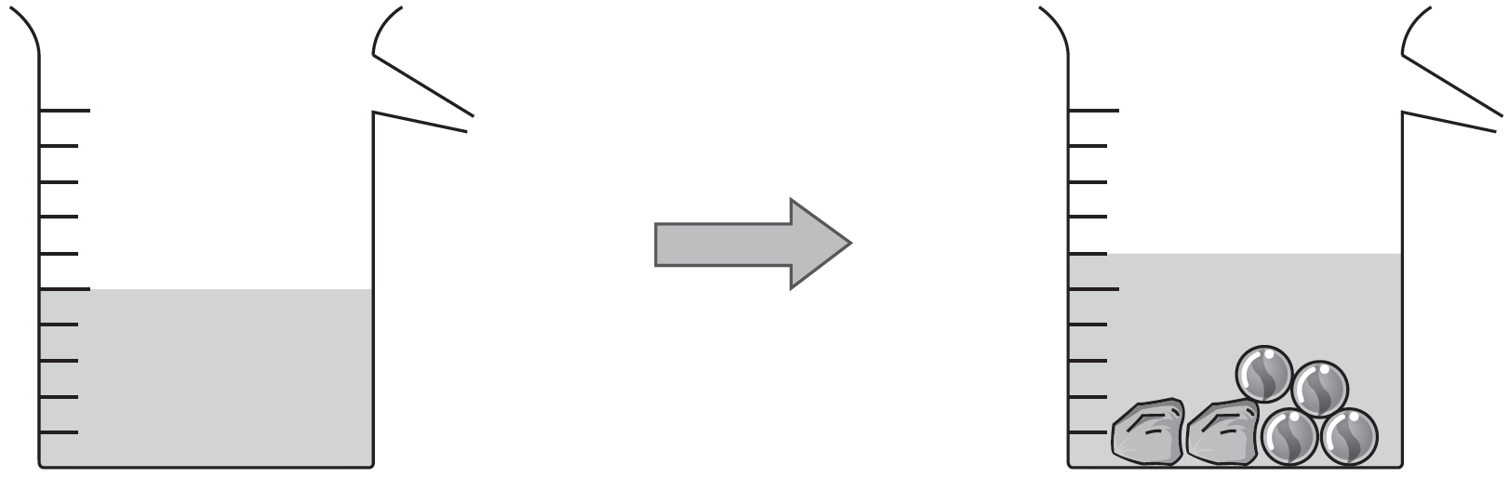
35.
2L
2L
2L = 2000mL
每格表示
共10格
2000÷10
5格
1000mL
6格
1200mL
= 200(mL)
圖一
200×5 = 1000
圖二
200×6 = 1200
(a)
上圖中，每粒波子的體積是10cm³，每塊石頭
的體積是多少? [4分]
(
先找出2塊石頭和4粒波子的總體積。
1200－1000
－10×4
)÷2
[2分]
= 80
[2分]
每塊石頭的體積是80cm³。

Slide 47
(2000－1200)mL
35.
2L
2L
3cm
1200mL
體積是：
(3×3×3)cm³
圖一
圖二
(b)
在圖二中，最少要放入多少個邊長是3cm的
金屬正方體，才會使水溢出？ [4分]
(2000－1200)÷(3×3×3)
[2分]
= 29…17
即放入29個金屬正方體
後，餘下17mL的容量。
部分學生未能正確處理餘數。
[2分]
O
最少要放入30個金屬正方體。
最少要放入29個金屬正方體。

Slide 48
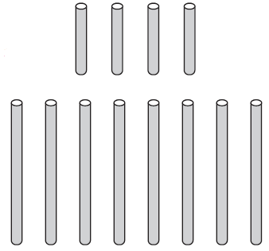
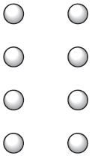
36.
12cm
拼砌出的長方體有
兩個正方形的面。
18cm
18cm
膠棒
膠珠
12cm
18cm
一包「支架材料」有12枝膠棒和8粒膠珠，如上
圖所示。其中8枝膠棒長18cm，其餘的長12cm。
(a)
國林用一包「支架材料」砌成了一個長方體。在答題紙上， 畫出長方體的摺紙圖樣。 [2分]

Slide 49
36. (a)
國林用一包「支架材料」砌成了一個長方體。在答題紙上， 畫出長方體的摺紙圖樣。 [2分]
6cm
6cm
18cm
18cm
18cm
12cm
12cm
18cm
18÷6 = 3(格)
[2分]
12÷6 = 2(格)
(其他正確答案也可接受)

Slide 50
36. (b)
美雪想購買8包「支架材料」和5張顏色紙。
每包「支架材料」售$6.9，每張顏色紙售
$1.4，她共須付多少？ [4分]
6.9×8
＋1.4×5
[2分]
= 62.2
[2分]
她共須付$62.2。

Slide 51
全卷完

